Slide 1
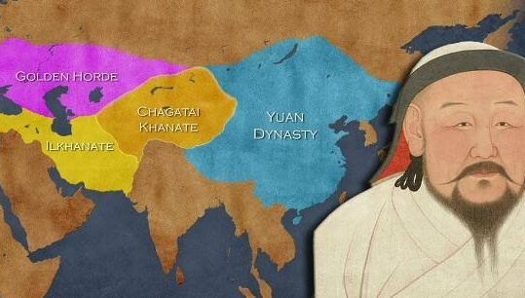

Чингис хан
Великий монгольский князь

Slide 2
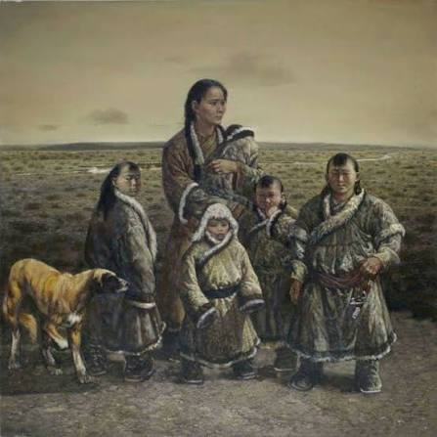
Детства Темужина
Темуджин родился в 1162 году в Дэлун Болдоге, Онон, Дадал Сум, Хэнтийская область. Его отец, Есухей, глава монгольской области, разгромил татар в 1162 году. Говорят, что среди татарских вождей был Темуджин-Уге. Поэтому очень странно, что он назвал своего сына Темуджином в знак признания его победы над врагами. Его родителей дал ему имя Темуджина, Монгольские люди подарил ему имя Чингисхан

Slide 3
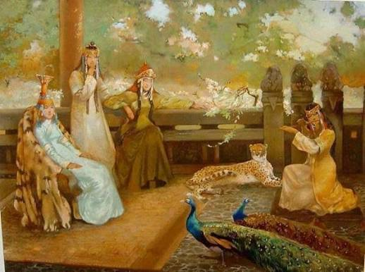
Первая жена Темужина
В 1170 году отец Тэмужина Есухэй встретил Дай Сецена, лидера аймаги Хонгирад, и его дочь Бөртөө предложили ему стать будущей женой Тэмуджина. На обраньем пути, Есухей-герои были убитин татарами во время пира. Тэмужиг осталься с подругой Бөртөй.

Slide 4
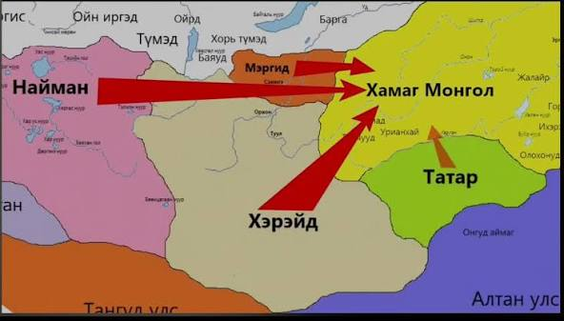
Враг Темуджина
Врагами Темуджина были не только татары, еще были враги мергиды. Однажды Темуджину удалось избежать нападения, и он спрятался в заросших горах Бурхан-Халдуна. С тех пор Темуджин начал поклоняться Бурхан-Халдуну, который спас его в своих зарослях. Даже после этого борьба между Темуджином и Мергидами не закончилась. Темуджин отправился в поход против мергид и освободил свою жену Бөртэ.

Slide 5
Князь Хамаг Монгол
В 1189 году Темуджин вместе со своим другом Джамухом и отцом другом Ван-ханом Тоорилом захватил страну, которой ранше правил его отец Есухэй. Таким образом, Тэмужин стал ханом Хамаг Монгол (Вся Монголия) на озере Хохнуур и Черном Сердце. Таким образом, Темуджин официально стал ханом-монголом.

Slide 6
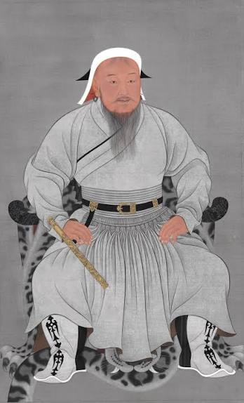
Князь Великий Монгол /1206-1260/
В 1206 году на Великом хурале, состоявшемся на бeрегу реки Онон, Темуджин был провозглашен Великой Монгольской империей. Великое хураладейское собрание объединило знатных монголов и создало Великую Монгольскую империю. Высшим руководящим органом Великой Монгольской империи был Великий Совет.

Slide 7
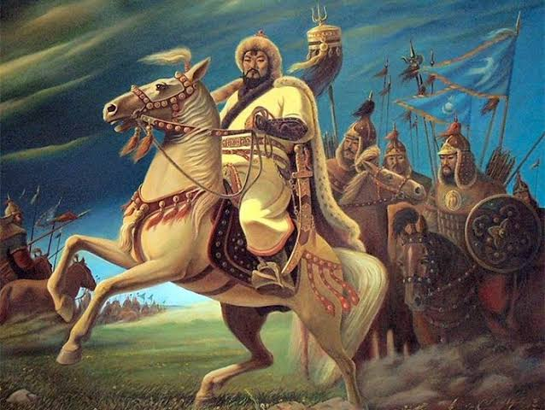
Великий Хуралдай
На заседании Великого Хуралдайском совете обсуждался кандидат, который затем был провозглашен достопочтенным. Великий Хуралский совет также обсуждал и принимал решения по внешним и внутренним вопросам государства, таким как дружба и война с иностранными государствами. В заседании Великого Хурала принимали участие представители Золотого клана, государственные чиновники, писцы и генералы.

Slide 8
Военные походы
Великая Монгольская империя имела мощную систему управления, а административные единицы делились на десятки, сотни, тысячи и тумы. После объединения монгольских провинций Эргуна, ставших ядром Монгольской империи и основавших Великую Монгольскую империю, Чингисхан начал военные походы. Сначала его территория простиралась от Великой Китайской стены до озера Байкал и от Хянганских гор до Алтайских гор. Затем он завоевал такие страны, как Золотая Орда, Хорезмское ханство, Центральная Азия, Северный Кавказ, Россия, Польша и Венгрия.

Slide 9
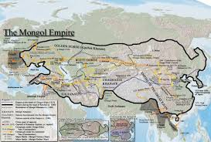
Чингисхан завещал свои земли четырем сыновьям
У Чингисхана были: 4 жены, 4 дочери,.4 сына.Первой жены Борте, затем Хулан, Есуй и Есуген, от которых у него было 4 дочери: Алалтун, Чечехен и Алага, и 4 сына: Зучи, Чагадай, Огодей и Толуй. Чингисхан умер в начале 1227 года. Тогда он завещал свои земли 4 сыновьям. В то время Монгольская империя была разделена на четыре ханства: Золотая Орда, Илхаант, государство Цагаадай и династию Юань, и этими четырьмя ханствами правили четыре сына Чингисхана. Историки считают, что они продолжали бороться и расширять свои территории. Иногда они объединялись до XVI века.

Slide 10
Источник
В «Тайной истории монгольских царей» Джека Уотерфорда.

